Slide 1
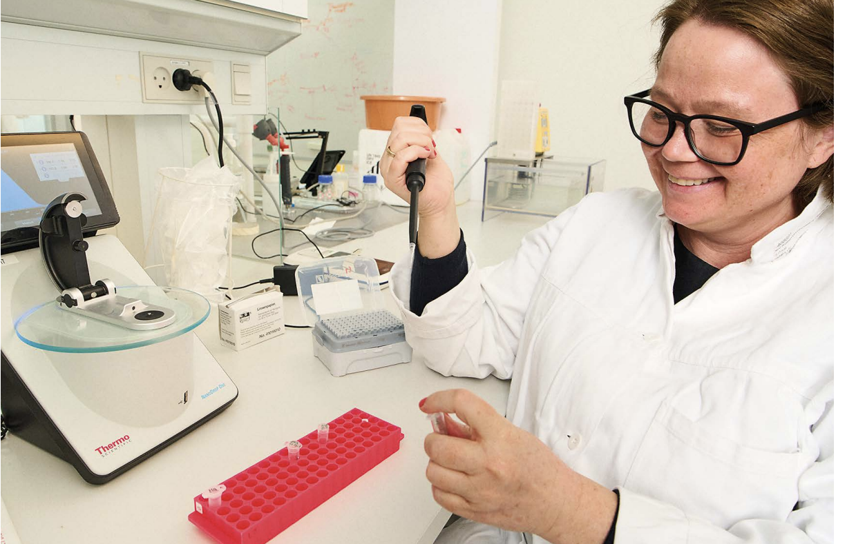
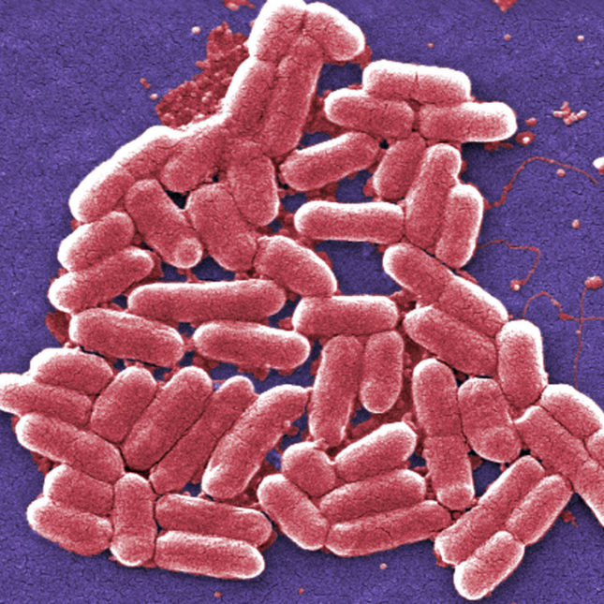
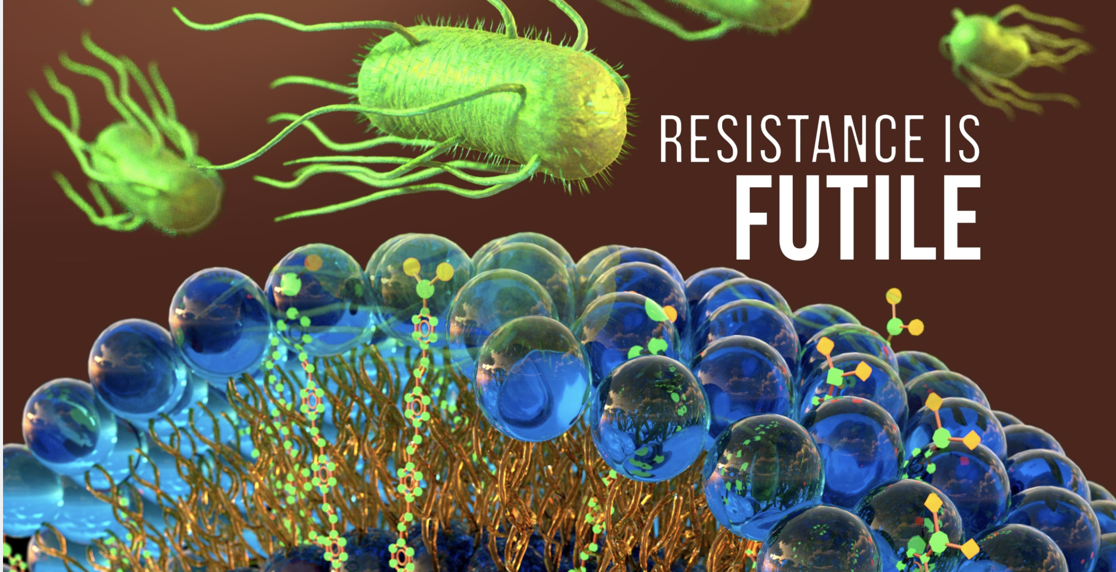
Jagten på resistens
- an arms race against each other
Notes:
https://aktuelnaturvidenskab.dk/fileadmin/Aktuel_Naturvidenskab/nr-2/AN2-2024-resistensmekanismer.pdf
https://www.statnews.com/2016/07/11/earliest-superbug-found-us/
https://news.ucsb.edu/2023/020846/resistance-futile : Sgtudy A ”Broad-spectrum Synthetic Antibiotic That Does Not Evoke Bacterial Resistance” - https://www.thelancet.com/action/showPdf?pii=S2352-3964%2823%2900026-9

Slide 2
Karakterisering af resistens i bakterier
Fænotypisk karakterisering
Ved fænotypisk karakterisering dyrkes bakterier isoleret fra patienterne ved tilstedeværelse af forskellige typer af antibiotika i forskellige koncentrationer
Genotypisk karakterisering
Ved genotypisk karakterisering bestemmes DNA-sekvensen for en given bakterie. Herefter sammenlignes DNA-sekvensen med databaser for alle kendte resistens-gener, og man kan på den måde finde ud af, hvilke resistens-gener, der er til stede i bakterien, og dermed hvilke typer antibiotika, den er resistent overfor

Slide 3
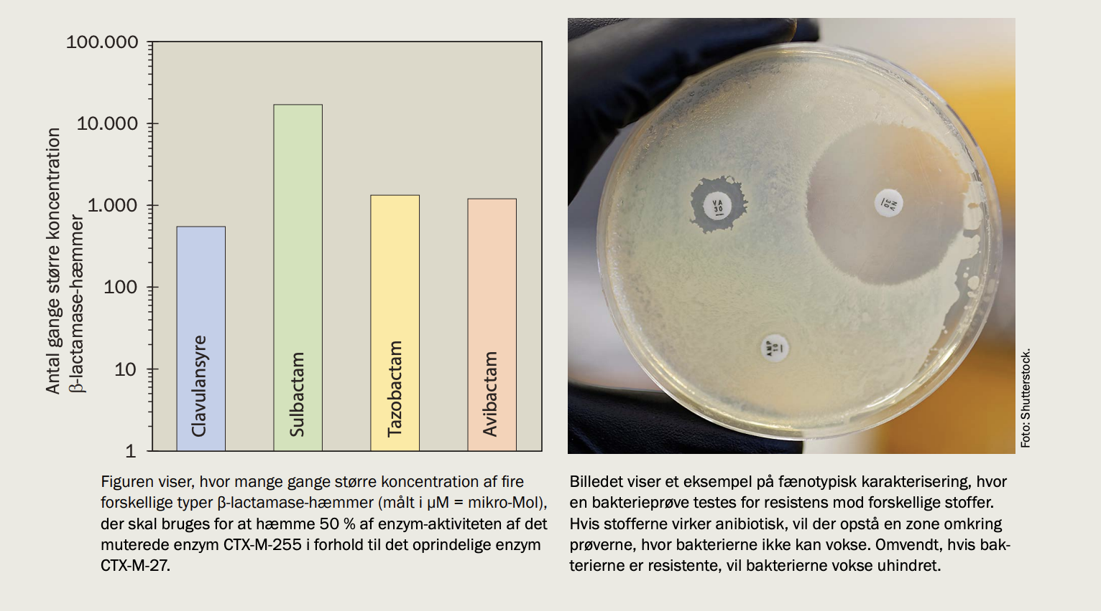
Fænotypisk og genotypisk karakterisering
I undersøgelsen klonede og oprensede forskere det muterede protein, som er blevet navngivet CTX-M-255, og sammenlignede dets aktivitet med det oprindelige enzym CTX-M-27. Disse undersøgelser viste, at der skal bruges op mod 10.000 gange så høj koncentration af β-lactamase-hæmmer for at hæmme CTX-M-255 som for at hæmme CTX-M-27 (se figur).
Notes:
Pointe til venstre side af figuren: Når man har mutationen så skal der for sulbactam anvendes mere nd 10000 så meget hæmmer end med vildtype enzymet, før at der ses en 50% hæmning af enzymaktiviteten, de andre skal der anvendes omkring 800-1200 gange så meget i mutanten for at opnå samme effekt.

Slide 4
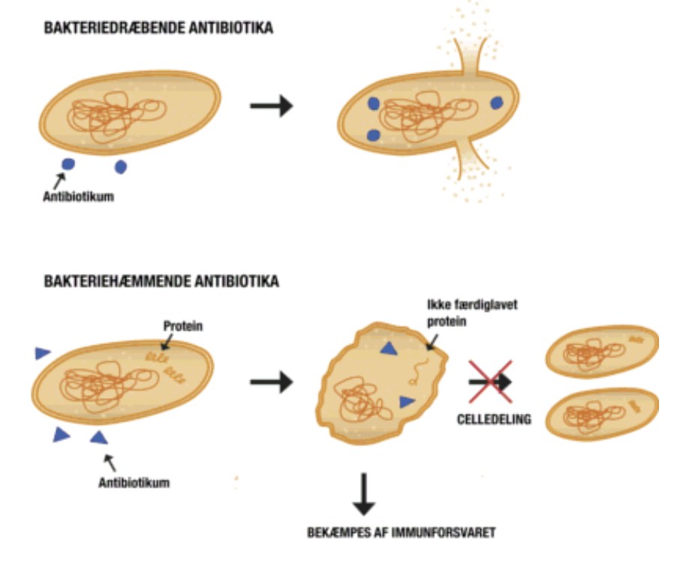
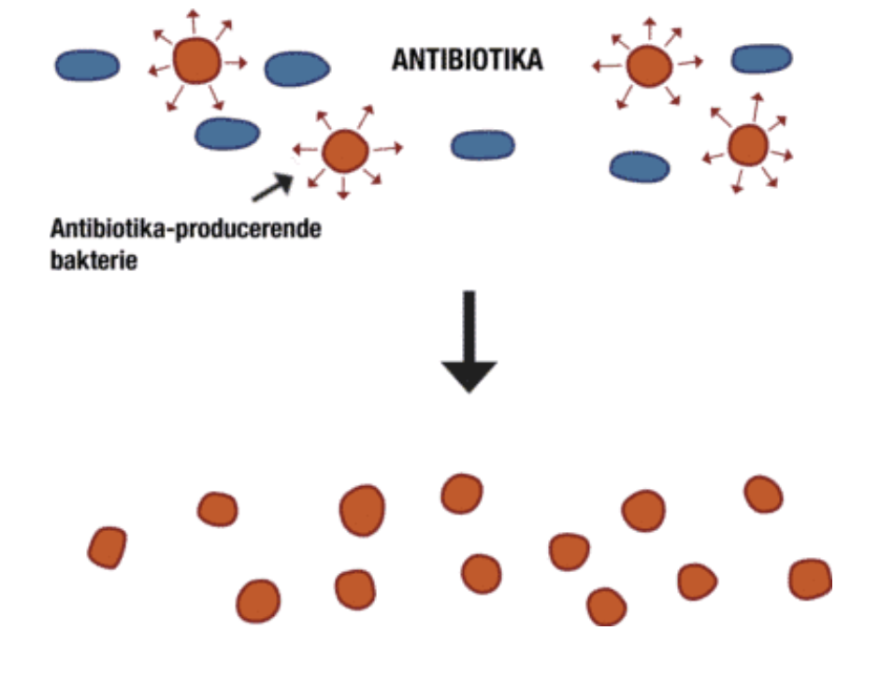
Antiobiotika og dets virkninger
Figur 4. Figuren viser, hvordan en antibiotikaproducerende bakterie (rød) har en fordel i kampen mod andre bakterier (blå). Ved at udskille antibiotika kan den røde bakterie slå alle de blå bakterier ihjel og dele sig til mange nye røde bakterier
Figur 5. Mekanisme for bakteriedræbende og bakteriehæmmende antibiotika
Notes:
https://www.biotechacademy.dk/antibiotika-og-resistens/

Slide 5
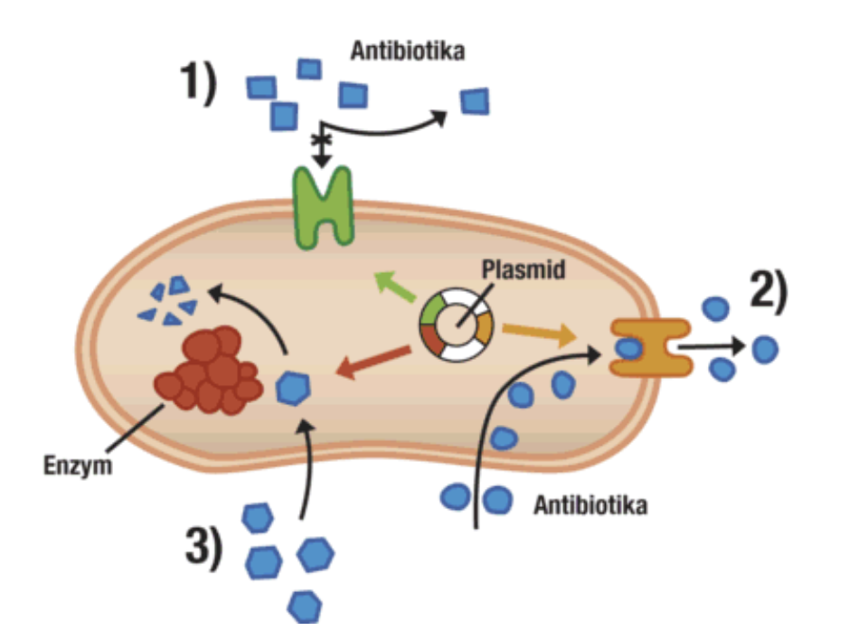
Resistens mekanismer
Figur 6. Forskellige mekanismer som gør bakterier resistente.
Genet, der koder for antibiotikaresistens (markeret med grøn, rød eller orange), sidder typisk på et plasmid i bakteriecellen.
Notes:
https://www.biotechacademy.dk/antibiotika-og-resistens/
1) Bakterien mangler et transportprotein, der kan transportere antibiotika ind i cellen.
2) Bakterien har et transportprotein, der transporterer antibiotika ud af cellen.
Ligesom bakterier har transportproteiner, der transporterer stoffer ind i cellen, har de også transportproteiner, der transporterer stoffer ud af cellen. Hvis bakterien har et transportprotein, der pumper et antibiotikum ud af cellen umiddelbart efter det er trængt ind, vil antibiotikummet ikke have nogle virkning på bakterien, da opholdstiden i cellen er for kort. Bakterien vil dermed være resistent overfor dette antibiotikum.
3) Bakterien har enzymer, der kan nedbryde eller inaktivere antibiotika.
En bakterie kan danne en bestemt type af proteiner, som kaldes enzymer. Enzymer er proteiner, der øger hastigheden af biologiske reaktioner, f.eks. opbygning eller nedbrydning af stoffer. Hvis en bakterie producerer sådanne enzymer, kan de enten ødelægge antibiotikummet (klippe det i stykker) eller gøre det uvirksomt ved at ændre dele af det. Antibiotikummet forbliver altså i bakterien, men bliver gjort harmløst, da det ødelægges af enzymer.
4) Bakterien kan ændre form af livsnødvendige processer og strukturer i cellen, som forhindrer at antibiotika kan binde fast (ikke vist på figur 6).
Antibiotika rammer normalt livsvigtige processer eller strukturer i cellen. Ved naturligt forekommende mutationer (se nedenfor) kan disse processer og strukturer ændre deres form, så antibiotikummet ikke længere kan binde hertil. Herved bliver bakterien resistent over for antibiotikummet.

Slide 6
Vigtige pointer
Antibiotika er et effektivt behandlingsmiddel mod bakterieinfektioner, idet det virker bakteriehæmmende eller bakteriedræbende.
Nogle bakterier er naturligt resistente over for nogle antibiotika. Ikke-resistente bakterier kan udvikle resistens enten ved mutationer eller genoverførsel.
Mutationer sker tilfældigt og ikke som et resultat af antibiotikabehandling. En antibiotikakur kan dog bevirke, at der opstår en hel population af resistente bakterier. Man siger, at antibiotika fremmer resistensudvikling.
Bakterier kan udveksle gener mellem hinanden (f.eks. gener der koder for antibiotikaresistens), og på den måde kan en bakterie overføre sin resistensegenskab til en anden bakterie.
Multiresistente bakterier er særligt problematiske, da de er resistente over for mere end fem forskellige antibiotika. Dette kan betyde, at en infektion med multiresistente bakterier ikke kan behandles med eksisterende antibiotika.
Udvikling af resistens hos sygdomsfremkaldende bakterier har overhalet produktionen af nye antibiotika, hvorfor det er nødvendigt at nedsætte forbruget af antibiotika samt at finde alternative behandlingsmetoder. Dette skal til for at undgå, at multiresistente bakterier bliver skyld i livstruende sygdomme.
Notes:
https://www.biotechacademy.dk/antibiotika-og-resistens/

Slide 7
Evolution blandt bakterier - lektiespørgsmål
Redegør for opbygning af DNA
Redegør for begrebet "Det centrale dogme"
Gennemgå figuren med den genetiske kode for dig selv
Hvad er en punktmutation og hvilke typer punktmutationer findes der?
Hvad er en frameshiftmutation - herunder insertion og deletion
Hvordan opstår mutationer?
Hvilke reparationsmekanismer har cellerne når DNA'et er muteret?
Hvilke mekanismer for genoverførsel er der?
Hvad spiller en rolle for evolution blandt bakterier?
Hvordan opstår resistens og hvilke typer resistensmekanismer har du via artiklen ”
Notes:
Gennemgang i makkerpar

Slide 8
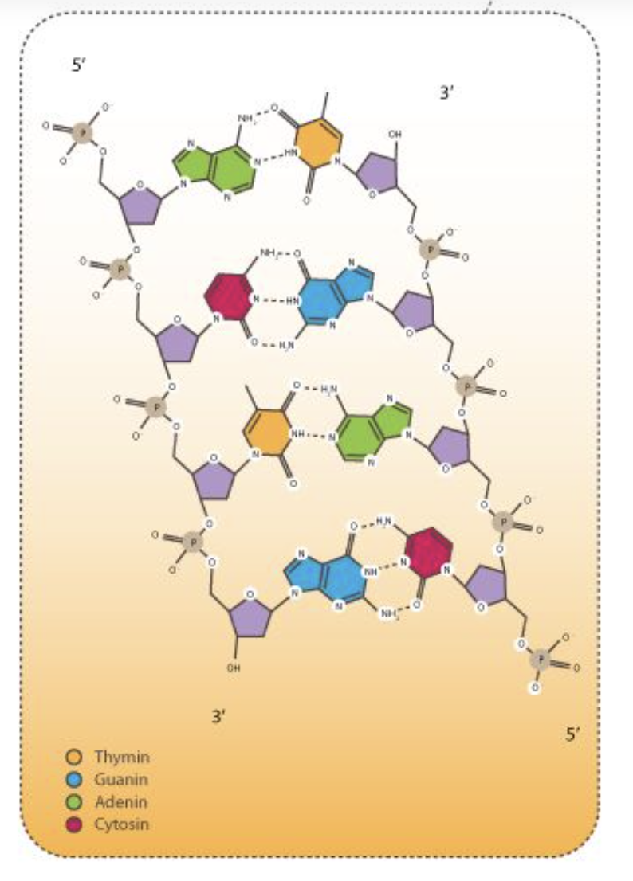
Figurgennemgang
Notes:
Hvad ser vi her?

Slide 9
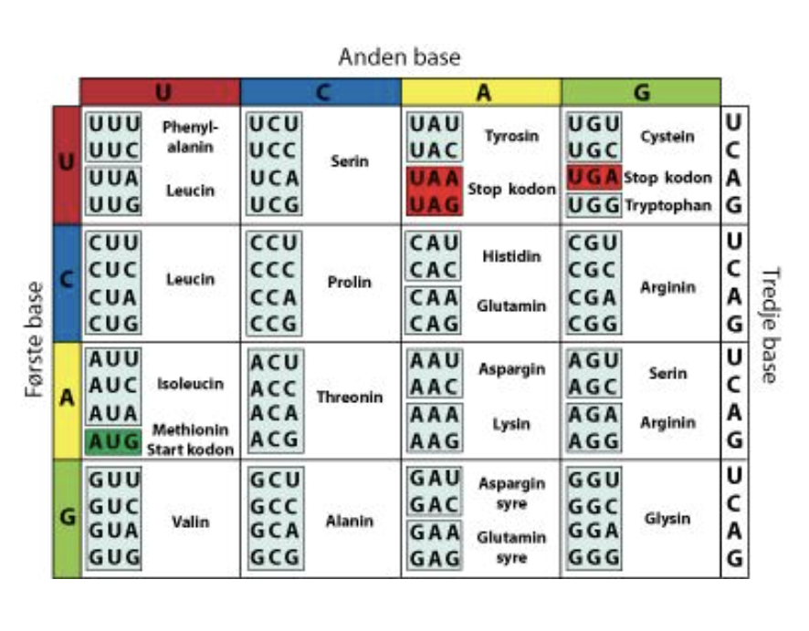
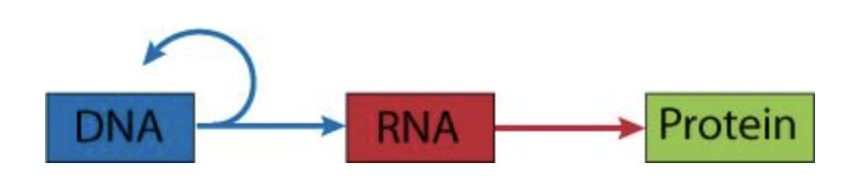
Figurgennemgang
Notes:
Hvad vider dette?

Slide 10
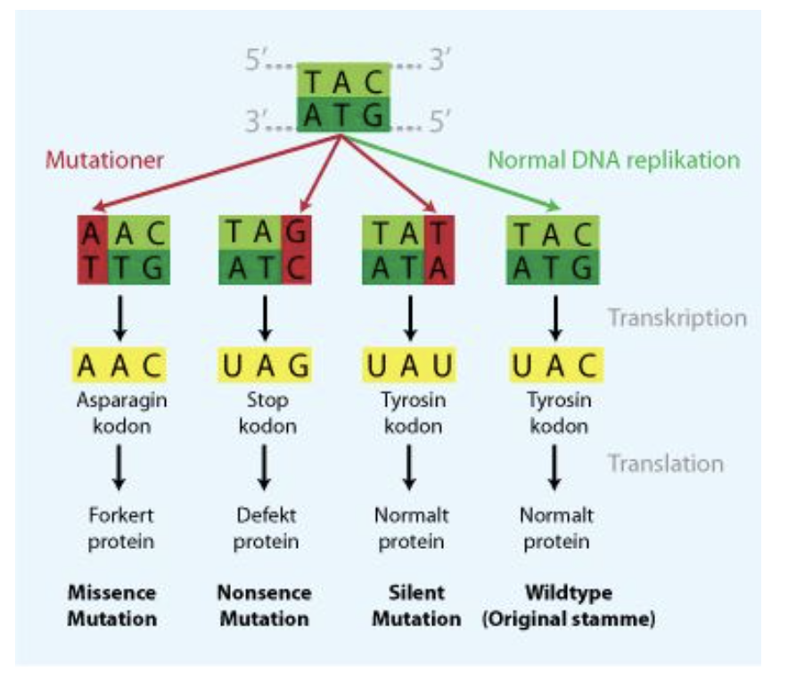
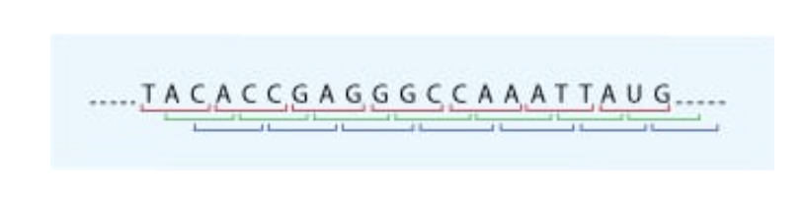
Figurgennemgang
Notes:
Beskriv de forskellige

Slide 11
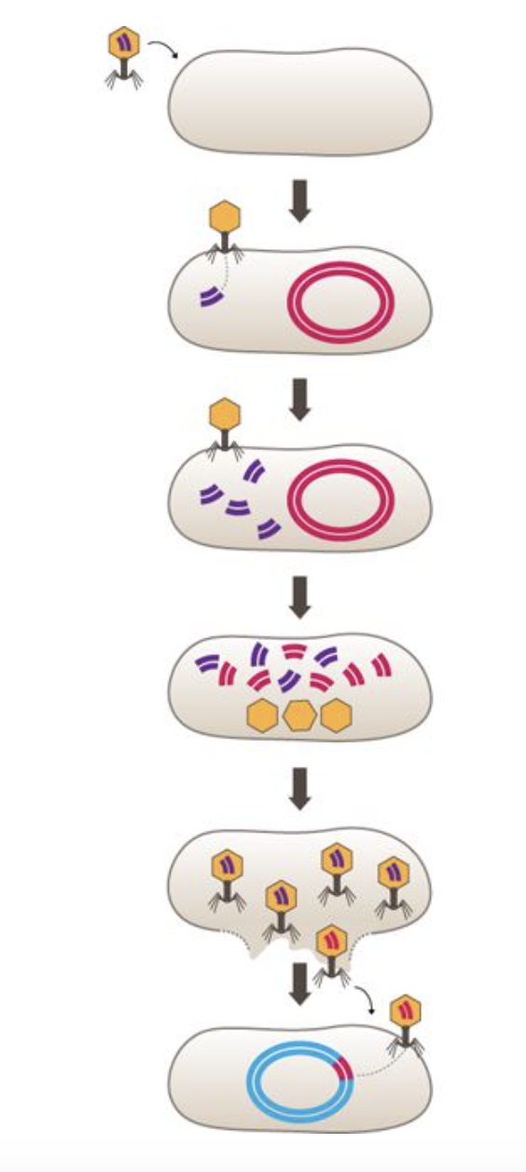
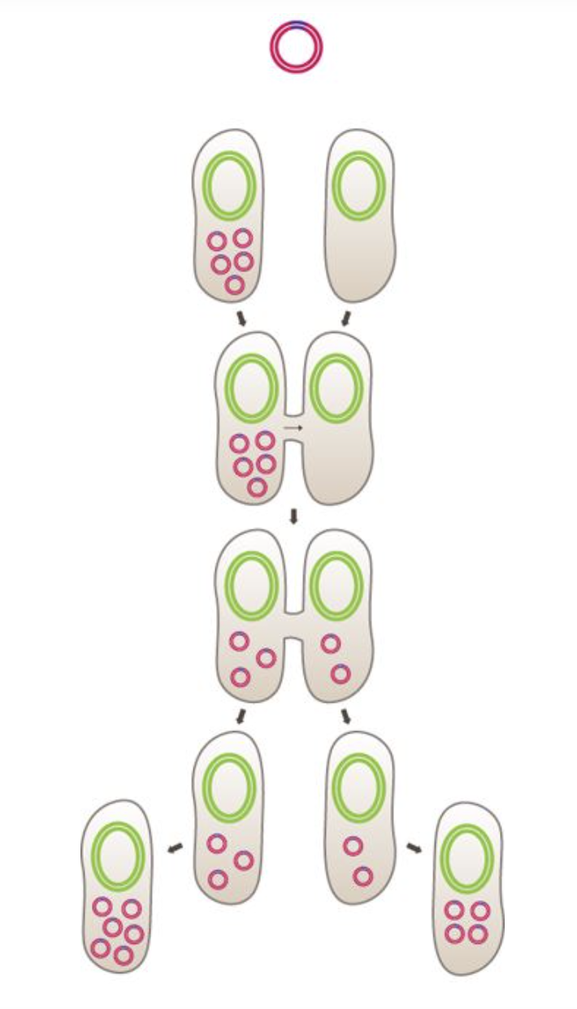
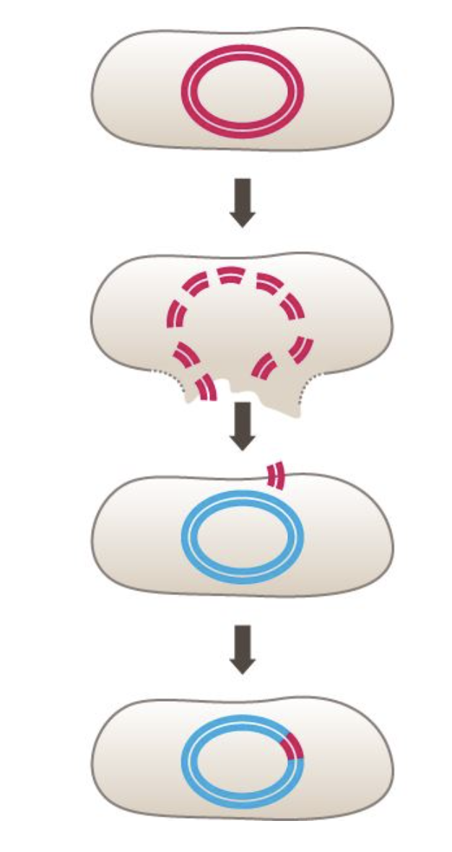
Figurgennemgang
Notes:
Hvad er hvad?

Slide 12
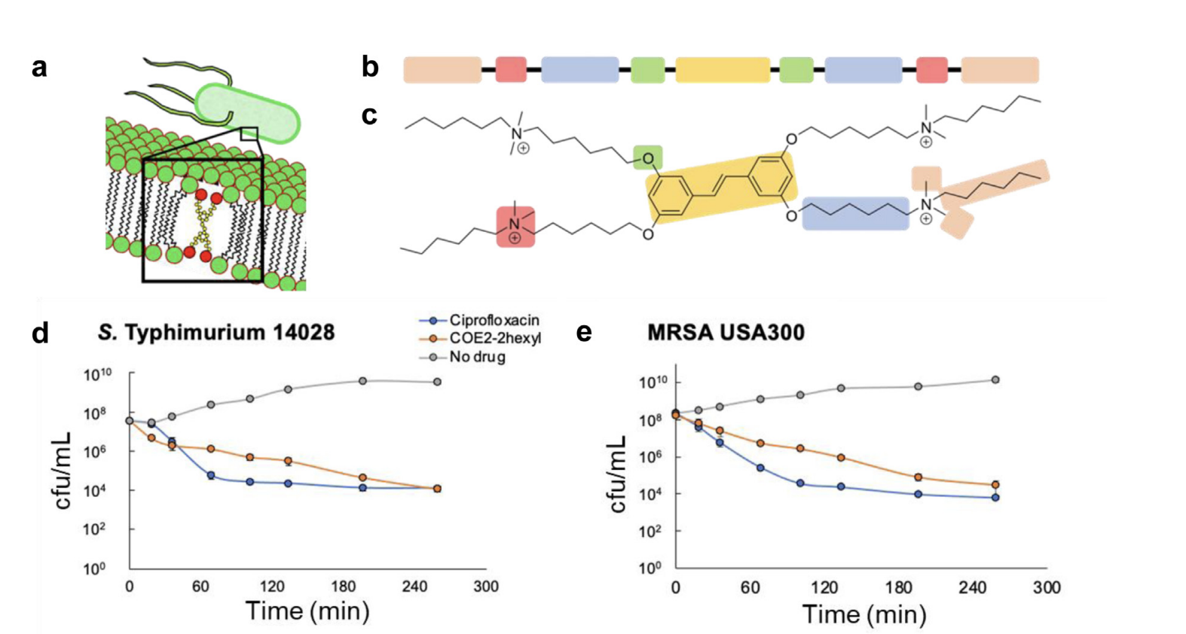
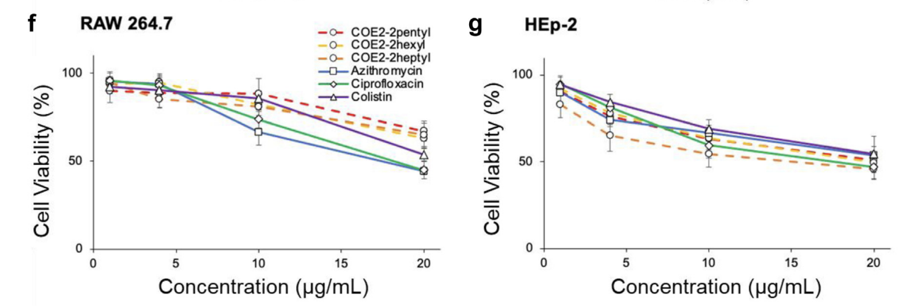
Broad-spectrum Synthetic Antibiotic That Does Not Evoke Bacterial Resistance
Fig. 1: Conjugated oligoelectrolytes (COEs) and comparative bactericidal activity and mammalian cell cytotoxicity.
Integration in the bacterial membrane
a, COEs share a modular structure that spontaneously integrates into the bacterial membrane.
b and c, COE structural modules are depicted by coloured boxes.
Bactericidal activity: Exponential-phase cultures (∼10⁸ cells) of either d, S. Typhimurium 14028 or e, CA-MRSA USA300 were incubated with 10 × MIC of either COE2-2hexyl (20 μg/mL; 10 μg/mL, respectively) or ciprofloxacin (0.156 μg/mL; 5 μg/mL, respectively) for 4 h, and viability was enumerated by direct colony count (n ≥ 3, SEM).
Mammalian cell cytotoxicity. COEs at the designated concentration (1–20 μg/mL) were incubated for 18 h with f, murine macrophage (RAW 264.7) and g, human epithelial cell lines (HEp-2). Mammalian cell cytotoxicity was determined by the trypan blue vital stain exclusion method,15 and the unstained viable cells were counted using a hemocytometer (n = 6, SD).
Notes:
Consistent with these studies, COE2- 2hexyl was well tolerated in mice, suggesting that COEs are not intrinsically toxic in vivo, which is often a primary concern with membrane-targeting antibiotics
Fig. 1: Conjugated oligoelectrolytes (COEs) and comparative bactericidal activity and mammalian cell cytotoxicity. a, COEs share a modular structure that spontaneously integrates into the bacterial membrane. b and c, COE structural modules are depicted by coloured boxes. The intercalation into phospholipid bilayers is driven by the hydrophobic centre and the terminal ionic functionalities, consisting of the conjugated aromatic core (gold module) and hydrocarbon pendants (blue module), which resemble the fatty acid centre of the bilayer. Additionally, the cationic end groups (red module) and terminal acyl chains (pink module) interact via coulombic and hydrophobic interactions with the membrane surface functionalities; specific example: COE2-2hexyl. Bactericidal activity. Exponential-phase cultures (∼108 cells) of either d, S. Typhimurium 14028 or e, CA-MRSA USA300 were incubated with 10 × MIC of either COE2-2hexyl (20 μg/mL; 10 μg/mL, respectively) or ciprofloxacin (0.156 μg/mL; 5 μg/mL, respectively) for 4 h, and viability was enumerated by direct colony count (n ≥ 3, SEM). Mammalian cell cytotoxicity. COEs at the designated concentration (1–20 μg/mL) were incubated for 18 h with f, murine macrophage (RAW 264.7) and g, human epithelial cell lines (HEp-2). Mammalian cell cytotoxicity was determined by the trypan blue vital stain exclusion method,15 and the unstained viable cells were counted using a hemocytometer (n = 6, SD).

